Slide 1


Применение методов прикладного анализа поведения в работе с детьми дошкольного возраста, имеющими расстройства аутистического спектра
СамиковаИраИСа
Самикова Ира Ильгамовна
Педагог-психолог Регионального Ресурсного центра консультации, коррекции и обучения детей с интеллектуальными нарушениями, имеющих расстройства аутистического спектра
КШИ № 63 г. Уфа
Специалист по прикладному анализу поведения

Slide 2
Расстройства аутистического спектра (РАС) - это
расстройство нейропсихического развития, характеризующееся качественными отклонениями в социальном взаимодействии и способах общения, а также ограниченным, стереотипным, повторяющимся набором интересов. Внешне все это проявляется в поведении ребенка.
Это нарушение социально-коммуникативного развития, которое сопровождает человека всю жизнь, не лечится, хорошо поддается коррекции.

Slide 3
Чаще всего РАС сопровождаются различными нарушениями
РАС
НАРУШЕНИЯ РАЗВИТИЯ
Нарушение социального взаимодействия
Нарушение коммуникации
Повторяющиеся ( стереотипные) действия, склонность к ритуалам
Интеллекта
Речи
СДВГ
Эпилепсия
Обессивно-компульсивное растройство (ОКР)
другие

Slide 4
Методы коррекции и лечения РАС с доказанной эффективностью
Прикладной анализ поведения (АВА-терапия, ПАП)
Ранняя денверская модель вмешательства (ESDM)
Обучение опорным навыкам (PRT)
Разделенное внимание, символическая игра, вовлечение и регуляция (JASPER)
Альтернативные и дополнительные системы коммуникации
ПФА/ТОН( метод Г. Хэнли)

Slide 5
Прикладной анализ поведения
это наука, которая разрабатывает прикладные методики на основе законов поведения и систематически применяет их для улучшения социально значимого поведения, а также использует эксперимент для поиска переменных, ответственных за изменение поведения

Slide 6
Поведение – это деятельность живых организмов
Применительно к людям, это все, что делает человек
Поведение можно пронаблюдать, описать, измерить по времени и количеству
Поведение бывает врожденное и приобретенное (респондентное и оперантное)
Есть объективные законы поведения( усиление, ослабление)
Изменение окружающей среды меняет поведение
В ПАП поведение рассматривается как реакция живого организма на стимулы( внешние и внутренние факторы)

Slide 7
стимул – реакция – последствия
(предшествующий фактор – поведение - последствия )
У любого поведения есть предшествующий фактор(стимул),который вызывает поведение.
Любое поведение можно вольно или невольно подкрепить(подкрепление происходит сразу после поведения).
На поведение влияет окружающая среда.
Поведение влияет на окружающую среду.
Применяя методы ПАП при работе с детьми с РАС, мы влияем на поведения, изменяя или предшествующий фактор, или последствия.

Slide 8
Какие утверждения из нижеперечисленных являются поведением?
Плохо себя ведет
Не слушается
Громко кричит, когда начинают укладывать спать
Мешает спать остальным детям
Бегает по группе и разбрасывает карандаши во время занятия
Не дает игрушки
Отбирает игрушки
Одевается самостоятельно
Моргает
Не хочет ничего делать
Устал

Slide 9
состояние организма
поведение
Достает из холодильника(из сумки, из шкафчика ит.п. еду), кладет в рот, жует, глотает. Идет в магазин , покупает, и.т.д.
Ложится, закрывает глаза, говорит, что устал и т. п.
Стучит ладонью по столу, топает ногами, и т.п.
Хлопает в ладоши, подпрыгивает, машет руками.
Держится за больное место, бьет себя по голове, сворачивается в клубок, щипает себя или окружающих и т. п.
Голодный
Устал
Раздражается
Болит живот( зуб, голова, нога и т.п.)

Slide 10

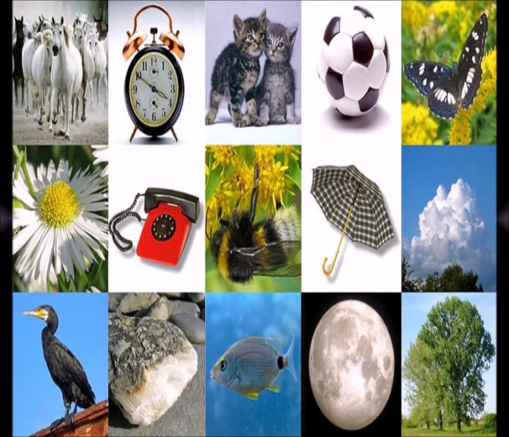
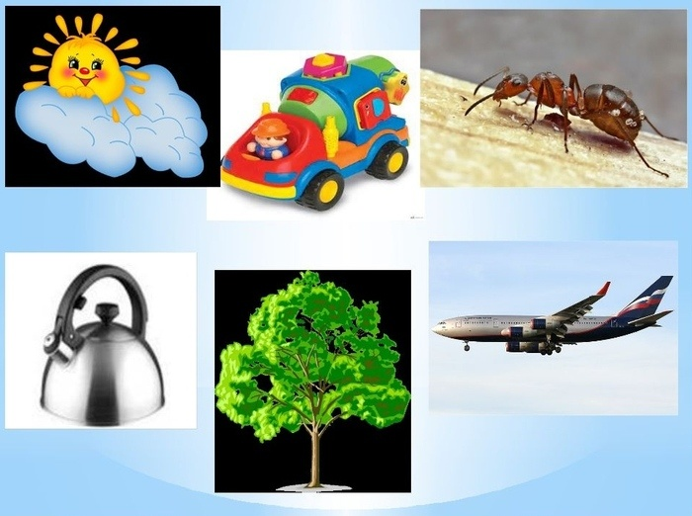
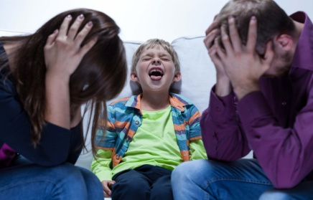

ОКРУЖАЮЩАЯ СРЕДА
ПОВЕДЕНИЕ

Slide 11


Поведение
Желательное
Нежелательное
Повышает уровень качества жизни ребенка и его ближнего окружения.
Представляет опасность здоровью и жизни самого ребенка и окружающих, страдает качество жизни ребенка и его семьи

Slide 12
Функции поведения
Достижение желаемого
Избегание требований
Привлечение внимания
Самостимуляция
Функция поведения определяет методы коррекции.

Slide 13
Подкрепление (усиление ) поведения
1) Родители между собой громко переговариваются (ругаются), в это время ребенок случайно спотыкается, падает и начинает плакать. Родители, перестав ругаться , кидаются к ребенку, окружают его заботой. После этого случая, каждый раз, когда родители начинают между собой громко говорить ребенок ложится на пол ( имитирует падение) и плачет.
Предшествующий фактор (до поведения) - родители ругаются
Поведение - ребенок ложится на пол
Последствие( сразу после поведения) - родители перестали ругаться и предоставили внимание ребенку

Slide 14
Ослабление поведения
2) Молодая женщина в разговоре с подругой посетовала на то, что муж не дарит цветы. Подруга уточнила, всегда ли так было. Выяснилось, что в самом начале семейной жизни, когда муж принес цветы, жена выразила недовольство тем, что он потратился на букет вместо того, чтобы купить что то полезное. После этого муж перестал покупать цветы. Поведение « дарить цветы» не было подкреплено и подверглось ослаблению.
Предшествующий фактор - праздник
Поведение - муж подарил цветы
Последствия – жена, с недовольным видом, сделала замечание по поводу цветов

Slide 15
Подкрепление поведения
3) Девочка панически боится заходить в лифт. Поэтому они с мамой всегда поднимаются по лестнице, даже на самые верхние этажи. У Девочки появилась близкая подруга, которая пригласила ее на день рождения, она жила на 5м этаже, в доме с лифтом. Мама говорит, что если воспользоваться лифтом, то встреча состоится раньше и там ожидает сюрприз. Встреча с подругой была настолько приятной, что Девочка начала чаще пользоваться лифтом. Постепенно страх ездить в лифте исчез.
Предшествующий фактор - мама говорит про сюрприз
Поведение - Девочка воспользовалась лифтом
Последствие - приятная встреча с подругой, веселый день рождения, подарок-сюрприз

Slide 16
Подкрепление поведения
4) Ребенок с РАС. Очень любит оливки. Вокальной речи нет. Открывает холодильник, в прямом смысле залезает в холодильник, пытаясь достать оливки. Мама пытается объяснить, что так нельзя. Ребенок начинает щипать маму. В конце концов, мама достает и дает оливки.
Предшествующий фактор – наличие оливок в холодильнике
Поведение - щипать маму
Последствия – мама дает оливки ребенку
Поведение становится чаще

Slide 17

Поведение в образовательном учреждении
5) Учитель задает вопрос, Ученик поднимет руку, отвечает.
учитель говорит «молодец!» и ставит оценку «5».

Slide 18


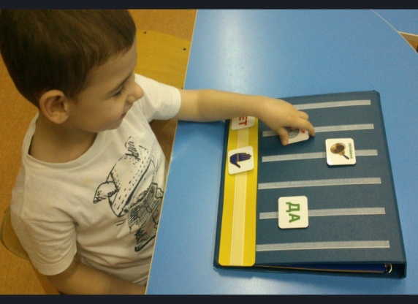
Поведение в школе
6) Учитель задает вопрос. Ученик закрывает уши руками и сползает под парту…
Можно найти в реальной жизни разные варианты последствий, которые могут или подкрепить это поведение, или ослабить.

Slide 19
Учебные навыки
это конкретные практические и мыслительные устойчивые цепочки операций (микродействий), которые необходимы для успешной учебной деятельности на определенной образовательной ступени. Главная особенность учебных навыков: они не требуют для исполнения сознательного самоконтроля, в результате чего внимание высвобождается для анализа смысловой информации.

Slide 20
Коррекция нежелательного поведения
Функции поведения | Что делать | Чего не делать
Доступ к желаемому предмету/действию | -обучить ребенка проявлять инициативу доступным ему способом -предоставить мотивационные стимулы сразу после желательного поведения | Не предоставлять желаемый предмет сразу после нежелательного поведения
Избегание | -обучить ребенка просить помощь -обучить ребенка просить перерыв -временно облегчить задание | Не убирать требование/ задание ( можно отсрочить на некоторое время, но обязательно к нему вернуться ) Не удалять ребенка
Привлечение внимания | -обучить ребенка привлекать внимание приемлемым образом -обращать внимание только когда демонстрирует желательное альтернативное поведение | Не отчитывать Не повышать голос Не давать инструкций
Получение сенсорной стимуляции | -прекратить (блокировать) нежелательное поведение и направить на более приемлемую деятельность -усиливать (подкреплять) альтернативное приемлемое поведение, которое дает подобные сенсорные ощущения | Не игнорировать Не оставлять одного (не применять time out )

Slide 21




С чего начать

Slide 22
Методическая и информационная помощь
РРЦ РАС Башкортостан https://autismrcrb.02edu.ru/
ФРЦ https://autism-frc.ru/
ИПАП https://iaba.ru/
Шаг вперед. Жесткова Е. Б.https://proaba.ru/
Эрц Ю. М. https://aba-kurs.com/services/kursy-dlya-spetsialistov/
Фонд Обнаженные сердца https://nakedheart.ru/
Фонд Антон тут рядом https://antontut.ru/
Центр проблем аутизма https://autismchallenge.ru/

Slide 23

Спасибо за внимание!
Контакты РРЦ РАС РБ:
Республика Башкортостан,
450068, г. Уфа, ул.Суворова, д.4,
Телефон: 8 (347) 216-45-63
Сайт: autismrcrb.02edu.ru
Эл. почта: autismrb@mail.ru

